Slide 1
스테가노그래피
https://youtu.be/UA57BOyafSI

Slide 2
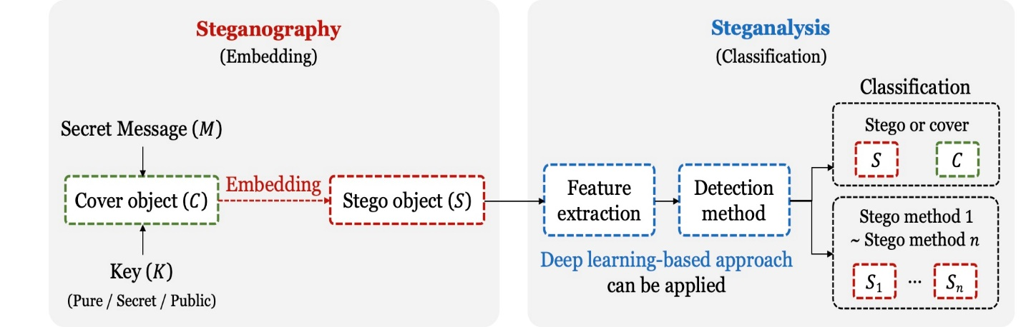
스테가노그래피 & 스테그아날리시스
스테가노그래피
이미지나 오디오 등의 데이터에 기밀 정보를 임베딩하여 기밀 정보의 존재 자체를 숨기는 것이 목적인 데이터 은닉기법
스테그아날리시스
스테가노그래피를 탐지하는 기술

Slide 3
스테가노그래피
데이터 암호화와 임베딩 과정으로 구성
암호화
사용된 암호화 종류에 따라 일반 / 비밀키 / 공개키 steganography로 나뉨
암호화 하면 기밀성 확보 가능
그러나 숨기고자 하는 데이터의 크기 증가 → 숨길 수 있는 메시지의 크기가 줄어들고 커버 오브젝트의 용량 증가 → 스테가노그래피의 존재 여부가 발각되기 쉽다는 단점 존재
임베딩
암호화 후, 비밀 데이터를 커버 오브젝트에 숨김으로써 스테고 오브젝트 생성
다양한 임베딩 알고리즘 존재

Slide 4
스테가노그래피 임베딩 기법
적응형 방식
비밀 정보 삽입이 용이한 (찾기 어려운) 지점에 삽입 → 성능이 더 좋음 (탐지는 어려움)
HUGO, S-UNIWARD 등
적응형 X 방식
LSB, PVD 등 그냥 숨김

Slide 5
스테그아날리시스
종류
범용형 : 스테가노그래피로 생성된 스테고 오브젝트인지 아닌지를 탐지
표적형 : 생성 알고리즘의 종류 탐지
특징 추출 (Feature extraction)과 탐지 (Detection, classification) 과정으로 구성
특징 추출
스테고 오브젝트에 존재하는 특징 값들을 추출 → DCTR (Discrete Cosine Transform Residuals), GFR (Gabor FilteR bank) 등
탐지
특징 추출 과정을 거친 데이터에 대해 통계 기반 탐지 기술 적용하여 분류 (범용형, 표적형 둘 다 가능)

Slide 6
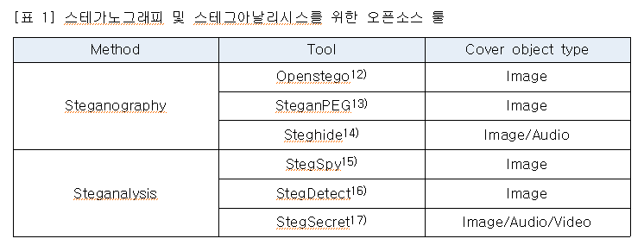
스테가노그래피 및 스테그아날리시스를 위한 오픈 소스 도구
아래 표는 대표적인 오픈소스 도구들이며, 이외에도 깃헙에도 관련 툴들이 있음
실제 스테가노그래피 시나리오를 고려 (암호화를 수행 후 임베딩)하려면 암호화 적용이 가능한 툴을 사용하거나 직접 입력 데이터를 가공해서 넣을 수 있는 형태의 툴 사용해야 할 듯

Slide 7
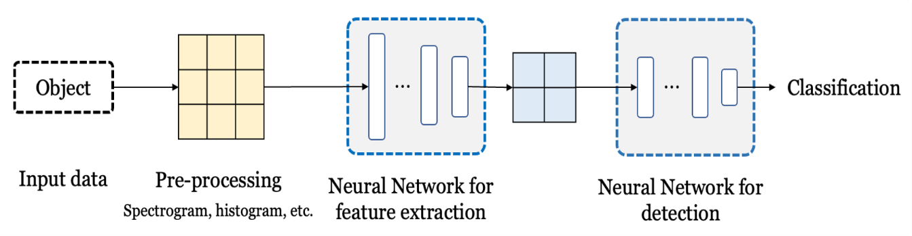
딥러닝 기반의 스테그아날리시스
CNN (Convolutional Neural Networks)과 같은 딥러닝 모델 통해 자동으로 데이터 특징 추출
히스토그램, High Pass Filter (HPF) 등의 전처리 과정 거친 후, 모델에 입력하여 학습
탐지를 위해서는 이진 분류 또는 다중 분류를 위한 학습 모델 필요
J-UNIWARD, S-UNIWARD, WOW 등과 같은 다양한 임베딩 방식을 대상으로 함
특징 추출 및 탐지 과정에 딥러닝 기술 적용 가능

Slide 8
스테그아날리시스 연구 동향 (추가 예정)
많은 양의 비밀 데이터를 임베딩할 경우에는 높은 정확도, 적은 양의 데이터를 임베딩할 경우 낮은 정확도 달성
높은 정확도를 갖는 모델 구현에 중점을 두며, 이를 위해 높은 차원의 데이터 특징을 추출하므로 높은 계산 복잡도 가짐
모델의 정확도가 아닌 효율성에 중점을 둔 연구들의 경우, 대부분 소규모의 데이터 셋 (5000~10000 정도)사용
대규모 데이터 셋의 경우 30000~100000개까지도 사용
우리가 아는 한 임베딩 되는 비밀 데이터와 성능 간의 관계에 대한 분석은 수행되지 않음
실제 환경에서는 임베딩 되는 데이터에 암호화가 적용 → 딥러닝 기반의 스테그아날리시스에 관한 대부분의 연구에서는 이를 고려하지 않고 무작위 일반 데이터를 임베딩

Slide 9
스테그아날리시스 구현 동향
다음과 같은 흐름이 있었음
Feature extraction, classification에 딥러닝 적용
활성화 함수 변경 (tanh, sigmoid 등을 Gaussian으로 변경한 사례 있음), 정규화 적용
데이터 셋 추가 (섞어서 쓴 경우도 존재)
HPF와 같은 전처리 과정 추가
네트워크 성능 향상에 초점 (Residual 구조, Sub network 사용, Batch normalization 적용 등)
낮은 페이로드 (임베딩 비율)에 대한 성능 향상 위해 전이 학습
높은 페이로드로 학습한 후, 낮은 페이로드 데이터에 전이 학습
새로운 전처리 적용 (예시 : 테일러 급수 전처리)
위와 같이 구조적 개선, 데이터 셋 추가, 새로운 학습 기법 적용, 전처리 과정 개선 등이 수행됨

Slide 10
스테그아날리시스 구현 동향 (추가 예정)
Ref. | 네트워크 구조 | Dataset |  |  |  |  | 실험 환경 | 기타
 |  | 개수 | 크기 | 스케일 | 임베딩 | 특징 추출
[1] | Dense+ BatchNorm | 10000 개 | 512x512 | gray | J-UNIWARD, nsF5, UERD 모두 0.1, 0.4 | DCTR, GFR, PHARM | 64GB RAM, 8vCPU cores, DELL PowerEdge sever | 앙상블 구조
[2] | Conv2D+ BatchNorm+ Average Pooling | 10000 개 | 256x256 | gray | S-UNIWARD, WOW 모두 0.2, 0.4 | DCTR + SRM (각각 진행 후 합침) | 언급 X | Multi-domain feature 고려
[3] | Conv2D+ BatchNorm+ Average Pooling | 임베딩 기법당 30000 개 | 256x256 | gray | S-UNIWARD, WOW, PVD,LSB | SRM | 언급 X | HPF 전처리, 계층적 구조로 여러 번 분류
[1] Detection of Image Steganography Using Deep Learning and Ensemble Classifiers
[2] Joint multi-domain feature learning for image steganalysis based on CNN
[3] 계층적 CNN 구조를 이용한 스테가노그래피 식별

Slide 11
스테그아날리시스 구현 동향 (추가 예정)
이외에도 다양한 연구들이 있으며, 해당 연구 사례들을 살펴보고 정리한 결과는 다음과 같음
네트워크 구조
대부분 Conv2D + BatchNorm + Average pooling 사용 (Maxpooling도 사용됨)
데이터 크기, 개수 및 스케일
256 또는 512, 10000~100000개, 흑백
흑백이 대부분이어서 컬러 데이터 시도해보았으나 메모리 사용량이 너무 많아서 실행이 어려웠음
실험 환경
네트워크 구조 위주로 읽어서 아직 전부 파악하지는 못함 (64GB 쓴 경우 있음)
실제 돌려본 결과 64GB RAM 이상 사용해서 코랩으로 돌렸고 램 터질 때도 많아서 네트워크 크기나 데이터를 많이 늘릴 수 없었음
전처리
특징 추출 이전에 전처리를 하는 경우 많음
HPF가 대다수인 것 같음
이외에도 앙상블, 계층적 구조, 여러 도메인 고려하는 것처럼 구조적인 개선을 한 사례들이 많은 것 같음

Slide 12
현재 상황
LSB 임베딩 시도 → 컬러이미지만 되는 툴이었는데 컬러 데이터는 메모리 사용량이 많아서 포기
스테그아날리시스 데이터 셋을 발견하여, 그 중에서 J-UNIWARD 사용
네트워크 구조는 구현 동향을 기반으로 램이 터지지 않는 선에서 적당히 설정 (아직 튜닝 되지 않은 상태)
Batch normalization은 필수인 듯 해서 적용
가장 많이 사용되는 average pooling 적용
Flatten 대신 Global average pooling 사용 (파라미터나 성능 측면에서 장점이 많으며, 요즘 트렌드라고 함)
그러나 0.58~0.61에서 학습되지 않음 (언더 피팅으로 생각됨)
동일 네트워크로 MNIST는 학습이 되어서, 데이터에 안 맞는 모델이거나 데이터가 적거나 데이터가 안 좋은 것으로 생각됨
문제 해결 중
데이터 증가 → 메모리 때문에 30000개 이상 늘리기가 어렵고 새로 산 데스크탑이나 학교 컴퓨터에서 실행 불가 (코랩에서는 동작 가능하며, 80GB 주는데 70GB 정도 사용하는 것 같음)
모델 복잡도 증가 → 메모리 때문에 어려움, 모델 구조를 다르게 한다거나 다른 방법을 생각해볼 예정
데이터 노이즈 감소 → 전처리는 아직 시도 X
Epoch 증가 → 다른 방법 먼저 해보고 시도할 예정
이외에도 더 찾아보는 중

Slide 13
향후 계획
연구 동향 더 살펴보기
임베딩 기법 이해 및 툴 사용
네트워크 세부 구조 파악
전처리 기법 공부 및 적용
CNN 같은 이미지 처리를 위한 네트워크의 성능 향상을 위한 구조나 학습 기술들 파악

Slide 14
감사합니다.

